Slide 1
Kegiatan Belajar 4:
DESAIN MULTIMEDIA INTERAKTIF
NAVIGASI MULTIMEDIA INTERAKTIF

Slide 2
TUJUAN
Melalui diskusi peserta diklat dapat mengidentifikasi struktur navigasi aplikasi multimedia interaktif secara santun dan menghargai pendapat orang lain.
Melalui observasi peserta didik dapat menentukan struktur navigasi dalam aplikasi multimedia pembelajaran interaktif secara teliti dan bertanggungjawab.

Slide 3
INDIKATOR
Mengidentifikasi struktur navigasi aplikasi multimedia interaktif
Menentukan struktur navigasi dalam aplikasi multimedia pembelajaran interaktif.

Slide 4
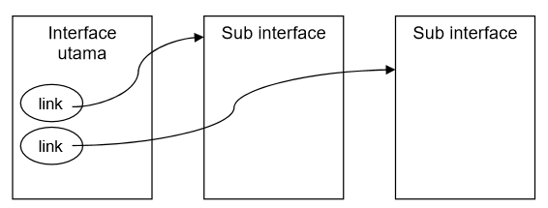
STRUKTUR NAVIGASI
penuntun alur aplikasi multimedia
menggambarkan dengan jelas hubungan dan rantai kerja seluruh elemen yang akan digunakan dalam aplikasi.

Slide 5
JENIS STRUKTUR NAVIGASI
Linier
Hirarki
Jaringan
Kombinasi

Slide 6
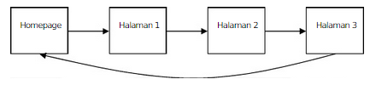
STRUKTUR LINEAR
  Penggunaan :
  Presentasi
  Aplikasi computer based – training
  Aplikasi yang memerlukan informasi berurutan

Slide 7
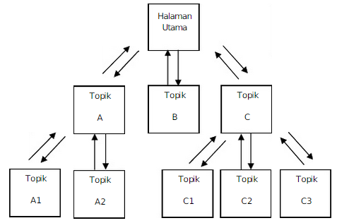
STRUKTUR HIRARKI
Masing–masing obyek menyediakan sebuah menu pilihan yang memiliki lebih banyak menu dengan banyak pilihan.

Slide 8
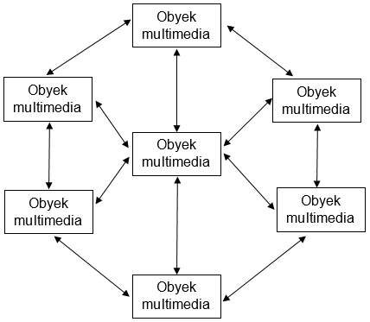
STRUKTUR JARINGAN
Desain yang paling kompleks dengan banyak obyek dalam setiap arah pada setiap obyek dalam aplikasi multimedia.

Slide 9
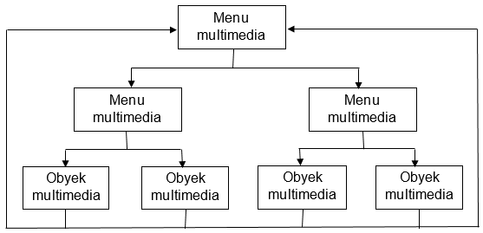
STRUKTUR KOMBINASI
Gabungan antara struktur linier dan menu, tidak ada batas untuk menyediakan banyak pilihan dengan menu utama dan sub menu yang ada

Slide 10
DISKUSI
Fasilitator membagi peserta menjadi 5 kelompok
Fasilitator memberikan contoh aplikasi multimedia interaktif pada setiap kelompok
Setiap kelompok melakukan kegiatan
    Mengamati aplikasi multimedia interaktif dengan mencoba menu-menu yang ada
    Mengidentifikasi struktur navigasi yang digunakan dalam aplikasi multimedia interaktif tersebut
Perwakilan kelompok mempresentasikan hasil diskusi kelompoknya

Slide 11
TUGAS MANDIRI
Berdasarkan storyboard yang telah Anda buat dalam kegiatan belajar 2 dan rancangan antarmuka dalam kegiatan belajar 3, Buatlah rancangan struktur navigasi yang akan Anda gunakan dalam aplikasi multimedia pembelajaran interaktif yang Anda buat

